Slide 1
BENVENUTI ALLA NOSTRA Scuola primaria G. Carducci
Open day a.s 2020-2021

Slide 2
La nostra scuola si propone di: promuovere e sviluppare le potenzialità di ogni bambino; Favorire il successo formativo; Aiutare i bambini e stare bene con sé e con gli altri.

Slide 3
Il nostro ingresso principale

Slide 4
Le nostre aule dotate tutte di lavagna multimediale

Slide 5
La nostra biblioteca

Slide 6
L’aula informatica e la palestra

Slide 7
Il nostro giardino

Slide 8
Alcuni dei nostri progetti: ricordiamo la Shoah e l’alluvione

Slide 9
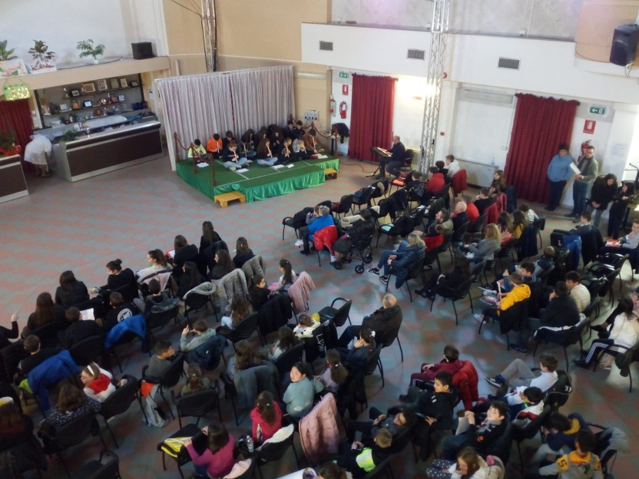
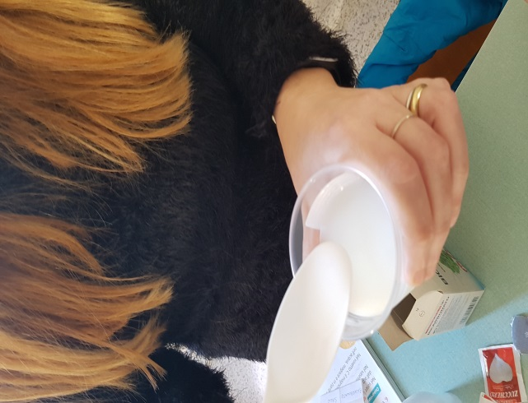
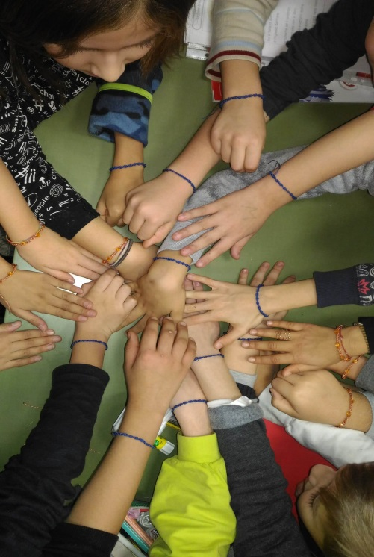
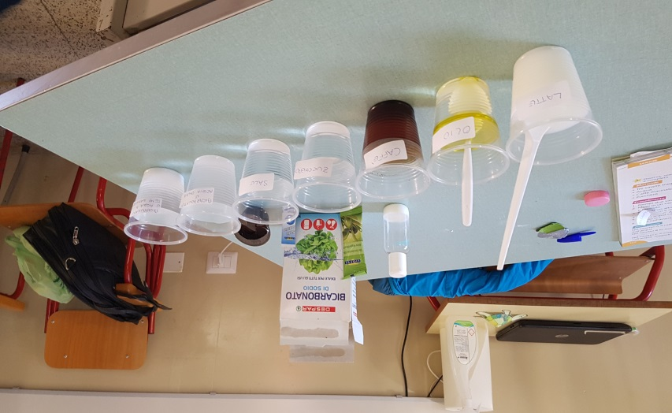

Slide 10
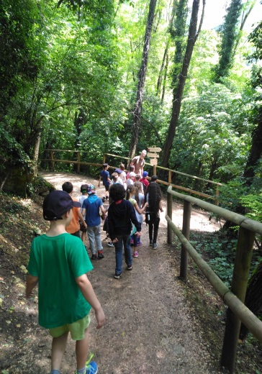
Le nostre uscite didattiche

Slide 11
I nostri orari sono: dal lunedì al venerdì e sabato tutti a casa

